Slide 1
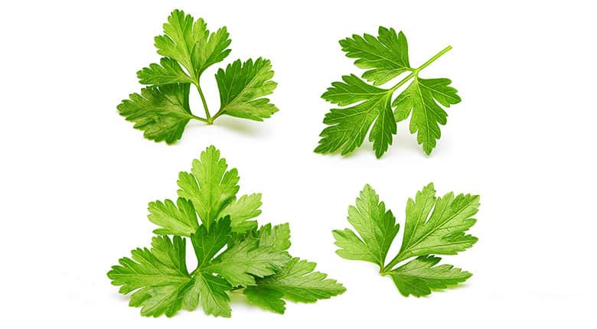

"באים בטוב" תלמידים יקרים, פעילות זו שאנו מעניקים לכם , מתאימה לעונת האביב בה הטבע מתעורר ומזמין אתכם לצאת אל המרחב בחווה. צאו לשדה הבר או לגן הירק ,להתבונן לחקור לחוש ולאכול!!.. מוכנים קדימה ..רגע …עובדים יחד … בזוגות או בשלשות, שבעה צעדים קטנים ויש לכם חביתת ירק טבעונית ללא ביצים!!!!
צעד 1 - צאו לגן הירק בחווה או לשדה הבר. אם יצאתם לשדה הבר ,קטפו חלמית מצויה ואם יצאתם לגן הירק קטפו פטרוזילייה.
צעד 2 - הגיעו עם הלקט ,למקום הפעילות….. לכיתה או לחצר החווה … והתיישבו מחוייכים.
צעד 3 - הפרידו בין עלי הפטרוזיליה/חלמית לבין העוקצים .
צעד 4 - קצצו את העלים דק דק , בעזרת סכין וקרש חיתוך ומלאו את הקערה בעלים הקצוצים.
צעד 5 - מלאו את הקערה במים והשאירו להשרייה עד 5 דקות , לאחר מכן סננו את העלים מהמים .
צעד 6 - הוסיפו לעלים הקצוצים כוס קמח חומוס+ כוס פירורי לחם + כוס מים + מעט מלח ופלפל שחור
צעד 7 - צרו כדורים וגשו לעמדת הכיריים/טאבון והעזרו במורה בטיגון או באפיית הקציצה . בתאבון רב !!!
חומרים וציוד לכול זוג או שלשה.
פטרוזיליה/חלמית
קערה בינונית
סכין (של סכו"ם)
קרש חיתוך
מחבת חשמלית/טאבון
כוס קמח חומוס
כוס פירורי לחם
כוס מים
מלח \ פלפל
צלחת
מפיות

